Slide 1
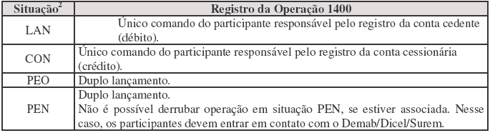
Cancelamento de Registro de Operação (1400/SEL1400)
Operação que permite o cancelamento, por iniciativa dos participantes, de comandos transmitidos e aceitos no Sistema que tenham sido instruídos de modo errôneo ou que sejam relativos à operação não liquidada por insuficiência de títulos.
São passíveis de cancelamento os comandos referentes a operações do dia que se encontrem nas situações LAN, CON, PEN (desde que não associada) e PEO no Sistema.
  Dependendo da situação da operação a ser cancelada, é necessário comando único ou duplo, conforme quadro a seguir:

Slide 2
Resposta do sistema
A Mensagem de Resposta ao Requisitante (R1) informa o estado atual da operação. No caso específico da mensagem SEL1400.
  Se a mensagem SEL1400 for atualizada (ATU), a operação que se deseja cancelar passa à condição de operação inexistente e o seu número pode ser reutilizado.
Quando houver problema na formação ou no conteúdo da mensagem de entrada, seu emitente receberá uma Mensagem de Erro como resposta.

